Slide 3
เชื้อเพลิงแข็ง (Rigid Fuel) ที่ให้พลังงานความร้อนเป็นประโยชน์ต่อการดำรงชีวิตของมนุษย์และอุตสาหกรรม ได้แก่ ไม้ฟืน ถ่านไม้ ถ่านหิน แกลบ และชานอ้อย ไม้ฟืนได้รับความนิยมใช้เป็นเชื้อเพลิงตามชนบท เพราะหาง่ายไม่ต้องซื้อ นอกจากนี้ยังสามารถใช้ชีวมวลเป็นเชื้อเพลิงผลิตกระแสไฟฟ้าได้

Slide 4
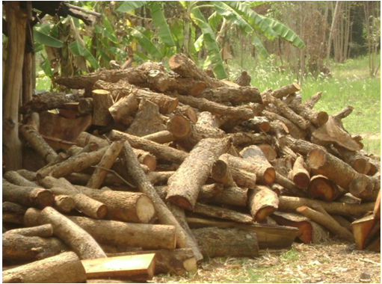
ไม้ฟืน (Wood Fuel หรือ Fire Wood) เป็นเชื้อเพลิงที่ใช้กันอย่างแพร่หลาย ตั้งแต่สมัยดึกดำบรรพ์จนถึงปัจจุบัน ใช้ปรุงอาหารในครัวเรือน ใช้เป็นเชื้อเพลิงในงานอุตสาหกรรมและโรงไฟฟ้า ปัจจุบันแม้ทางราชการจะควบคุมการบุกรุกทำลายป่า ลดภาษีเชื้อเพลิงก๊าซให้หันมาใช้เชื้อเพลิงก๊าซมากขึ้น หลายท้องถิ่นในชนบทยังคงใช้ฟืนเป็นเชื้อเพลิงหุงต้มประกอบอาหารและใช้ในอุตสาหกรรมขนาดเล็ก เช่น เตาเผาปูนขาว เตาเผาเซรามิก เป็นต้น
ไม้ฟืน

Slide 5
ถ่านไม้ (Charcoal) เป็นเชื้อเพลิงที่จำเป็นสำหรับปรุงอาหารของคนไทย เพราะอาหารที่ปรุงด้วยไฟจากถ่านไม้ เช่น ไก่ย่าง ปลาย่าง ลาบ น้ำตก ตลอดจนจากการปรุงอาหารอื่น ๆ มีรสดีและกลิ่นหอมชวนรับประทาน การผลิตถ่านไม้ทำได้โดยนำไม้ไปอบไล่ความชื้นและสารระเหยออกไป ทำให้ธาตุคาร์บอนในเนื้อถ่านบริสุทธิ์ขึ้นจึงไม่มีควันขณะลุกไหม้

Slide 6
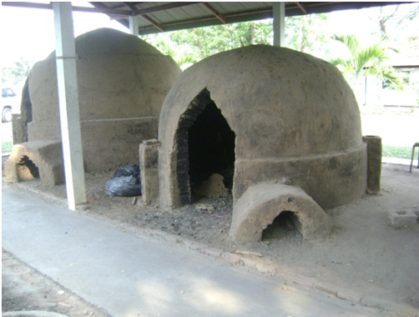
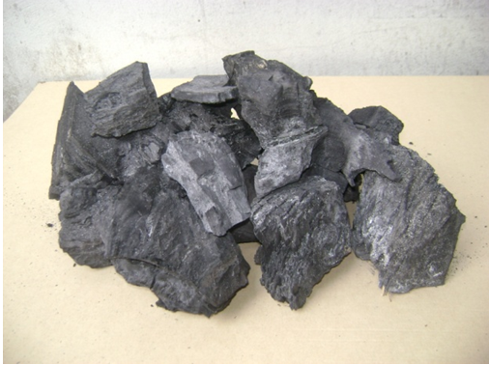
ถ่านไม้ได้จากการแปรรูปไม้ฟืนเพื่อให้ได้เชื้อเพลิงแห้งสังเคราะห์ที่คุณภาพดีขึ้น โดยใช้กระบวนการคาร์บอนไนเซชั่น เป็นการเผาไม้ฟืนในที่จำกัดอากาศ เพื่อไล่ความชื้นและสารระเหยต่าง ๆ ออกไป ถ่านไม้นอกจากใช้เป็นเชื้อเพลิงในครัวเรือนแล้ว ถ่านไม้คุณภาพดียังสามารถใช้ถลุงโลหะ ขึ้นรูปโลหะ หรือใช้ทำการกรองกลิ่นสีจากน้ำและแก๊สได้ดี
ถ่านไม้
เตาเผาถ่าน

Slide 7
ถ่านหิน (Coals) เป็นเชื้อเพลิงแข็งที่นิยมใช้กันมากทั่วโลก เนื่องจากให้ค่าความร้อนสูง ราคาถูกกว่าเชื้อเพลิงอื่นและมีกระจายอยู่ทั่วโลก ถ่านหินเป็นหินตะกอนชนิดหนึ่ง เกิดจากการทับถมกันของซากพืชและถูกความร้อนจากใต้ผิวโลกอบเป็นเวลาหลายล้านปี ทำให้สารระเหยต่าง ๆ ระเหยออกไป จนแปรสภาพเป็นถ่านเนื้อแน่น

Slide 8
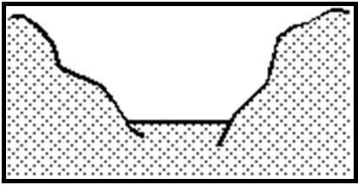
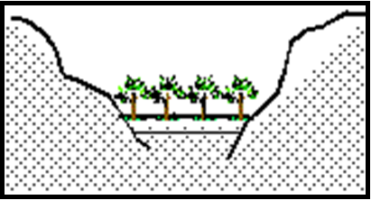
3.4.1 ขั้นตอนการกำเนิดถ่านหิน
ลำดับที่ 1 ถ่านหินจะเกิดบริเวณที่เป็นหนอง บึง แอ่งน้ำ ที่ชื้นแฉะ ริมแม่น้ำ และริมทะเล ที่มีระดับต่ำกว่าบริเวณรอบข้างซึ่งเกิดจากการยุบตัวลงหรือบริเวณรอบข้างมีการยกตัวสูงขึ้น เนื่องจากการปรับตัวของผิวโลก
ลำดับที่ 2 บริเวณนี้มีสภาพแวดล้อมที่เอื้ออำนวยให้มีพืชเกิดขึ้นและอาศัยอยู่อย่างหนาแน่น มีทั้งเกิดขึ้นและล้มตายลงติดต่อกันเป็นช่วง ๆ ทำให้มีซากพืชต่าง ๆ สะสมทับถมจำนวนมาก

Slide 9
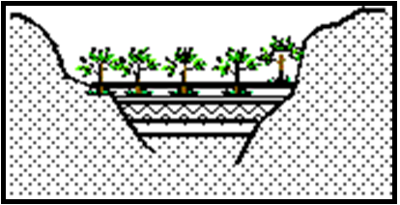
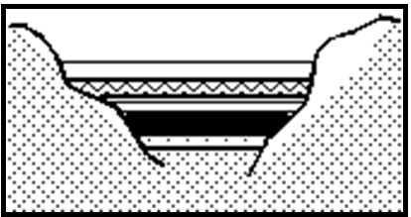
ลำดับที่ 3 เมื่อบริเวณนี้มีการผุพังเนื่องจากการเปลี่ยนแปลงของผิวโลกทำให้มีตะกอนดินมาทับถมซากพืชและซากสิ่งมีชีวิตอื่น รวมทั้งมีการเปลี่ยนแปลงสภาพแวดล้อม
ลำดับที่ 4 อิทธิพลจากแรงกดดันและความร้อนภายในโลกเป็นเวลานาน ทำให้ถ่านพีตถูกอัดตัวกลายเป็นถ่านหิน

Slide 10
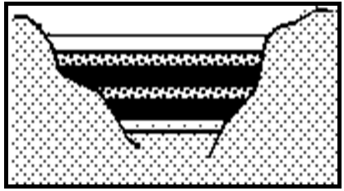
ลำดับที่ 5 เมื่อเวลาผ่านไปนาน ๆ อาจมีดินและหินมาทับถมแหล่งซากเหล่านั้น และปกคลุมชั้นถ่านหินเอาไว้จนอยู่ในสภาพปัจจุบัน

Slide 11
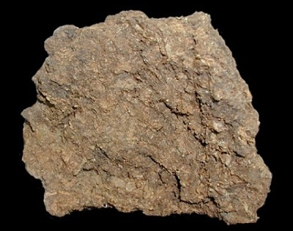
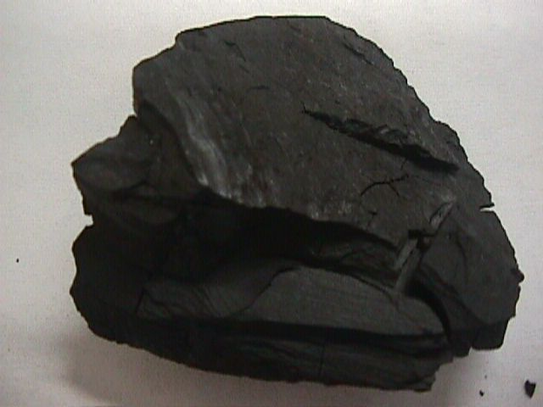
3.4.2 ประเภทของถ่านหิน
1. ถ่านพีต (Peat) เป็นถ่านหินอายุน้อย คุณภาพต่ำที่สุด ยังปรากฏให้เห็นร่องรอยเศษซากเนื้อไม้อยู่มาก มีปริมาณสารระเหย ความชื้น และออกซิเจนค่อนข้างสูง ให้ค่าความร้อนต่ำและมีควันมากเมื่อเผาไหม้
ถ่านพีต
2. ถ่านลิกไนต์ (Lignite) เป็นถ่านหินสีน้ำตาล โครงสร้างเป็นแผ่นยังปรากฏรอยเนื้อไม้อยู่บ้าง มีสารระเหยค่อนข้างสูง ความชื้นสูง และปริมาณกำมะถันสูง
ถ่านลิกไนต์

Slide 12
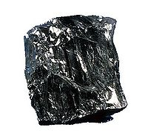
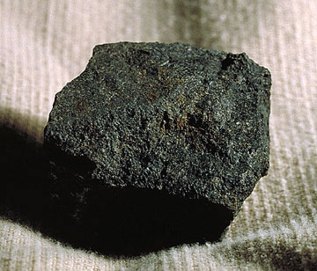
3. ถ่านบิทูมินัส (Bituminous) เป็นถ่านที่มีปริมาณคาร์บอนคงที่น้อยกว่าแอนทราไซต์ แต่มีสารระเหยมากกว่า จึงติดไฟง่าย ให้ค่าความร้อนสูง เนื้อถ่านเป็นสีดำ เป็นมันวาวและมีกำมะถันต่ำ
4. ถ่านแอนทราไซต์ (Anthracite) เป็นถ่านหินคุณภาพสูงที่สุด มีลักษณะแข็งเปราะ มีสีดำสนิทเป็นมันแวววาว และเป็นเนื้อเดียวกัน มีปริมาณคาร์บอนคงตัวสูง มีสารระเหยต่ำ เมื่อติดไฟแล้วจะให้ความร้อนสูงและติดไฟอยู่ได้นาน
ถ่านบิทูมินัส
การทำเหมืองใต้ดิน

Slide 13
3.4.3 การสำรวจหาแหล่งถ่านหิน
การสำรวจหาแหล่งถ่านหินมีขั้นตอนเหมือนการสำรวจหาแหล่งแร่หรือสำรวจหาปิโตรเลียม แต่ค่อนข้างง่ายกว่าเนื่องจากชั้นถ่านหินอยู่ในระดับตื้นกว่าปิโตรเลียม ในบางแหล่งเพียงสำรวจเบื้องต้นทางธรณีวิทยาก็สามารถคาดคะเนถึงแหล่งถ่านหินได้
การสำรวจทางธรณีวิทยาจะใช้แผนที่ทางธรณีวิทยา ภาพถ่ายทางอากาศ ภาพถ่ายดาวเทียมประกอบกับการเข้าไปศึกษาลักษณะภูมิประเทศ เก็บตัวอย่างหิน วิเคราะห์ตัวอย่างหินและถ่านหินที่พบ
การสำรวจทางธรณีฟิสิกส์จะทำให้ได้ข้อมูลที่รวดเร็วครอบคลุมพื้นที่ได้กว้างและทำให้ทราบถึงโครงสร้างของชั้นหินประเภทต่าง ๆ รวมถึงชั้นของถ่านหินว่าอยู่ที่ระดับความลึกเท่าไร มีขอบเขตกว้างขวางแค่ไหน

Slide 14
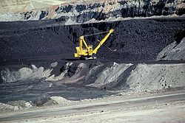
การทำเหมืองแบบเหมืองใต้ดินเหมาะกับแหล่งถ่านหินที่อยู่ลึกจากผิวดินมาก ๆ หรือแหล่งถ่านหินอยู่ใกล้ชุมชน การทำเหมืองใต้ดินค่อนข้างอันตราย เนื่องจากก๊าซมีเทนในชั้นถ่านหินจะถูกระบายออกมาสะสมในบริเวณหน้างาน ซึ่งอาจลุกติดไฟได้หากมีประกายไฟ
การทำเหมืองแบบเหมืองเปิด

Slide 15
3.4.4 แหล่งถ่านหินในประเทศไทย
ปริมาณสำรองถ่านหินของโลกสำรวจปี พ.ศ. 2548 มีปริมาณสำรอง 909 พันล้านตัน มีอัตรา
การผลิต 5.85 พันล้านตัน ประเทศที่มีปริมาณสำรองสูงสุด 5 ประเทศแรก ได้แก่ สหรัฐอเมริกา รัสเซีย จีน
อินเดีย และออสเตรเลีย
การใช้ถ่านหินนับวันยิ่งจะเพิ่มมากขึ้น ซึ่งเป็นผลมาจากปิโตรเลียมมีราคาสูงขึ้นโดยเฉพาะ
น้ำมันดิบ ราคาขยับสูงขึ้นทุกปี ถ่านหินจึงถูกนำมาใช้เป็นเชื้อเพลิงทดแทน
3.4.5 ประโยชน์ของถ่านหิน
1. ใช้เป็นเชื้อเพลิงสำหรับหุงต้มในครัวเรือน ให้ความอบอุ่นในบ้าน
2. ใช้เป็นเชื้อเพลิงให้ความร้อนในอุตสาหกรรม เช่น การผลิตปูนซีเมนต์ การถลุงเหล็ก และ
อุตสาหกรรมกระดาษ เป็นต้น
3. ใช้เป็นเชื้อเพลิงผลิตพลังงานไฟฟ้า
4. ใช้เป็นวัตถุดิบในการผลิตน้ำมันเชื้อเพลิงสังเคราะห์
5. ใช้เป็นวัตถุดิบในการผลิตก๊าซเชื้อเพลิง
6. ใช้เป็นวัตถุดิบในการผลิตสารเคมี
7. ใช้ทาผิวหน้าแบบหล่อโลหะเพื่อให้น้ำโลหะไหลได้ดีขึ้น

Slide 16
3.4.6 การแปรรูปถ่านหิน
ถ่านหินนอกจากใช้เป็นเชื้อเพลิงโดยตรงแล้ว สามารถแปรรูปเป็นผลิตภัณฑ์อื่น ๆ เพื่อให้ได้เชื้อเพลิงที่มีคุณภาพและสะอาด กระบวนการแปรรูปแบ่งได้ดังนี้
การคาร์โบไนซ์ถ่านหิน (Coal Carbonization) เป็นการเพิ่มปริมาณคาร์บอนให้ถ่านหิน
3.4.7 ผลผลิตที่ได้
ผลผลิตที่ได้ คือ ถ่านโค้กนั่นเอง
3.4.8 การคาร์โบไนซ์ถ่านหิน
การคาร์โบไนซ์ถ่านหิน (Coal Carbonization) เป็นการเพิ่มปริมาณคาร์บอนให้ถ่านหิน โดยการนำถ่านหินไปอบในที่ไม่มีอากาศ เป็นการไล่ความชื้นและสารระเหยออกไป มี 2 วิธี คือ
1. การคาร์โบไนซ์ถ่านหินที่อุณหภูมิต่ำ โดยใช้อุณหภูมิประมาณ 600 องศาเซลเซียส จะได้ถ่านโค้กและก๊าซถ่านหิน (Coke Oven Gas) ถ่านโค้กที่ได้สามารรถนำไปใช้ในครัวเรือนได้
2. การคาร์โบไนซ์ถ่านหินอุณหภูมิสูง โดยใช้อุณหภูมิประมาณ 1,000 องศาเซลเซียส จะได้ถ่านโค้ก น้ำมัน รวมทั้งก๊าซถ่านหิน

Slide 17
3.4.9 การแกซิฟายถ่านหิน
การแกซิฟายถ่านหิน เป็นกระบวนการเผาไหม้ถ่านหินในที่จำกัดอากาศ โดยให้ถ่านหินทำปฏิกิริยากับอากาศและไอน้ำภายใต้อุณหภูมิและความดันสูง จะได้ก๊าซเชื้อเพลิงที่ประกอบด้วย ก๊าซไฮโดรเจนและก๊าซคาร์บอนมอนอกไซด์เป็นส่วนใหญ่ ก๊าซจะถูกนำไปทำความสะอาดโดยกำจัดมลพิษก่อนส่งไปใช้งาน กระบวนการนี้เป็นวิธีการผลิตเชื้อเพลิง

Slide 18
3.4.10 การผลิตเชื้อเพลิงเหลวสังเคราะห์จากถ่านหิน
1. กระบวนการฟิชเชอร์-โทรปช์ เป็นกระบวนการผลิตเชื้อเพลิงเหลวจากถ่านหินทางอ้อม จะได้ผลผลิตทั้งก๊าซและน้ำมันที่คล้ายปิโตรเลียม สามารถนำไปกลั่นเป็นเชื้อเพลิงชนิดต่าง ๆ ต่อไปได้
2. กระบวนการไฮโดรจีเนชัน เป็นกระบวนการผลิตเชื้อเพลิงเหลวจากถ่านหินโดยตรง โดยการเติมไฮโดรเจนที่อยู่ในรูปของก๊าซหรือสารละลายให้ถ่านหิน ไฮโดรเจนจะเข้าไปทำปฏิกิริยากับคาร์บอนกลายเป็นสารประกอบไฮโดรคาร์บอน อยู่ในรูปของก๊าซและของเหลวคล้ายปิโตรเลียม ซึ่งต้องนำไปผ่านกระบวนการกลั่นและปรับปรุงคุณภาพก่อนนำไปใช้งานต่อไป

